Slide 1

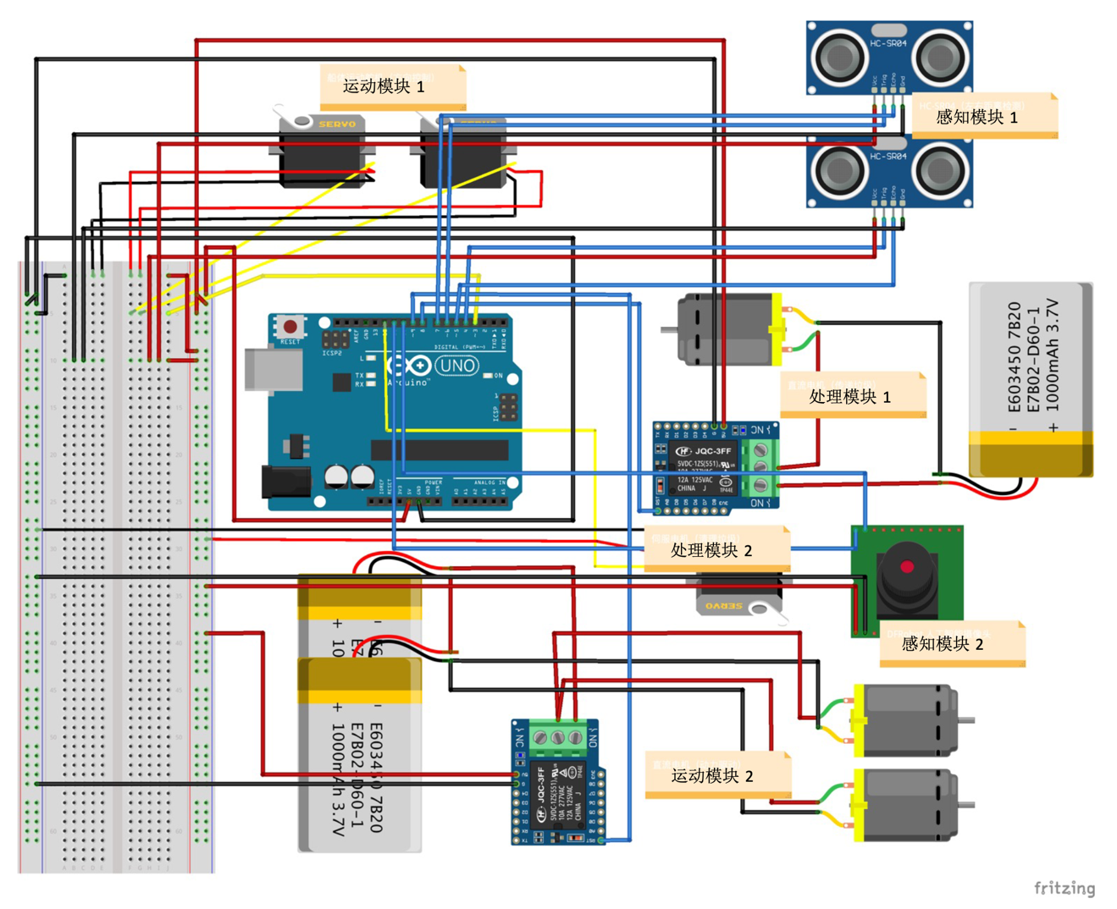
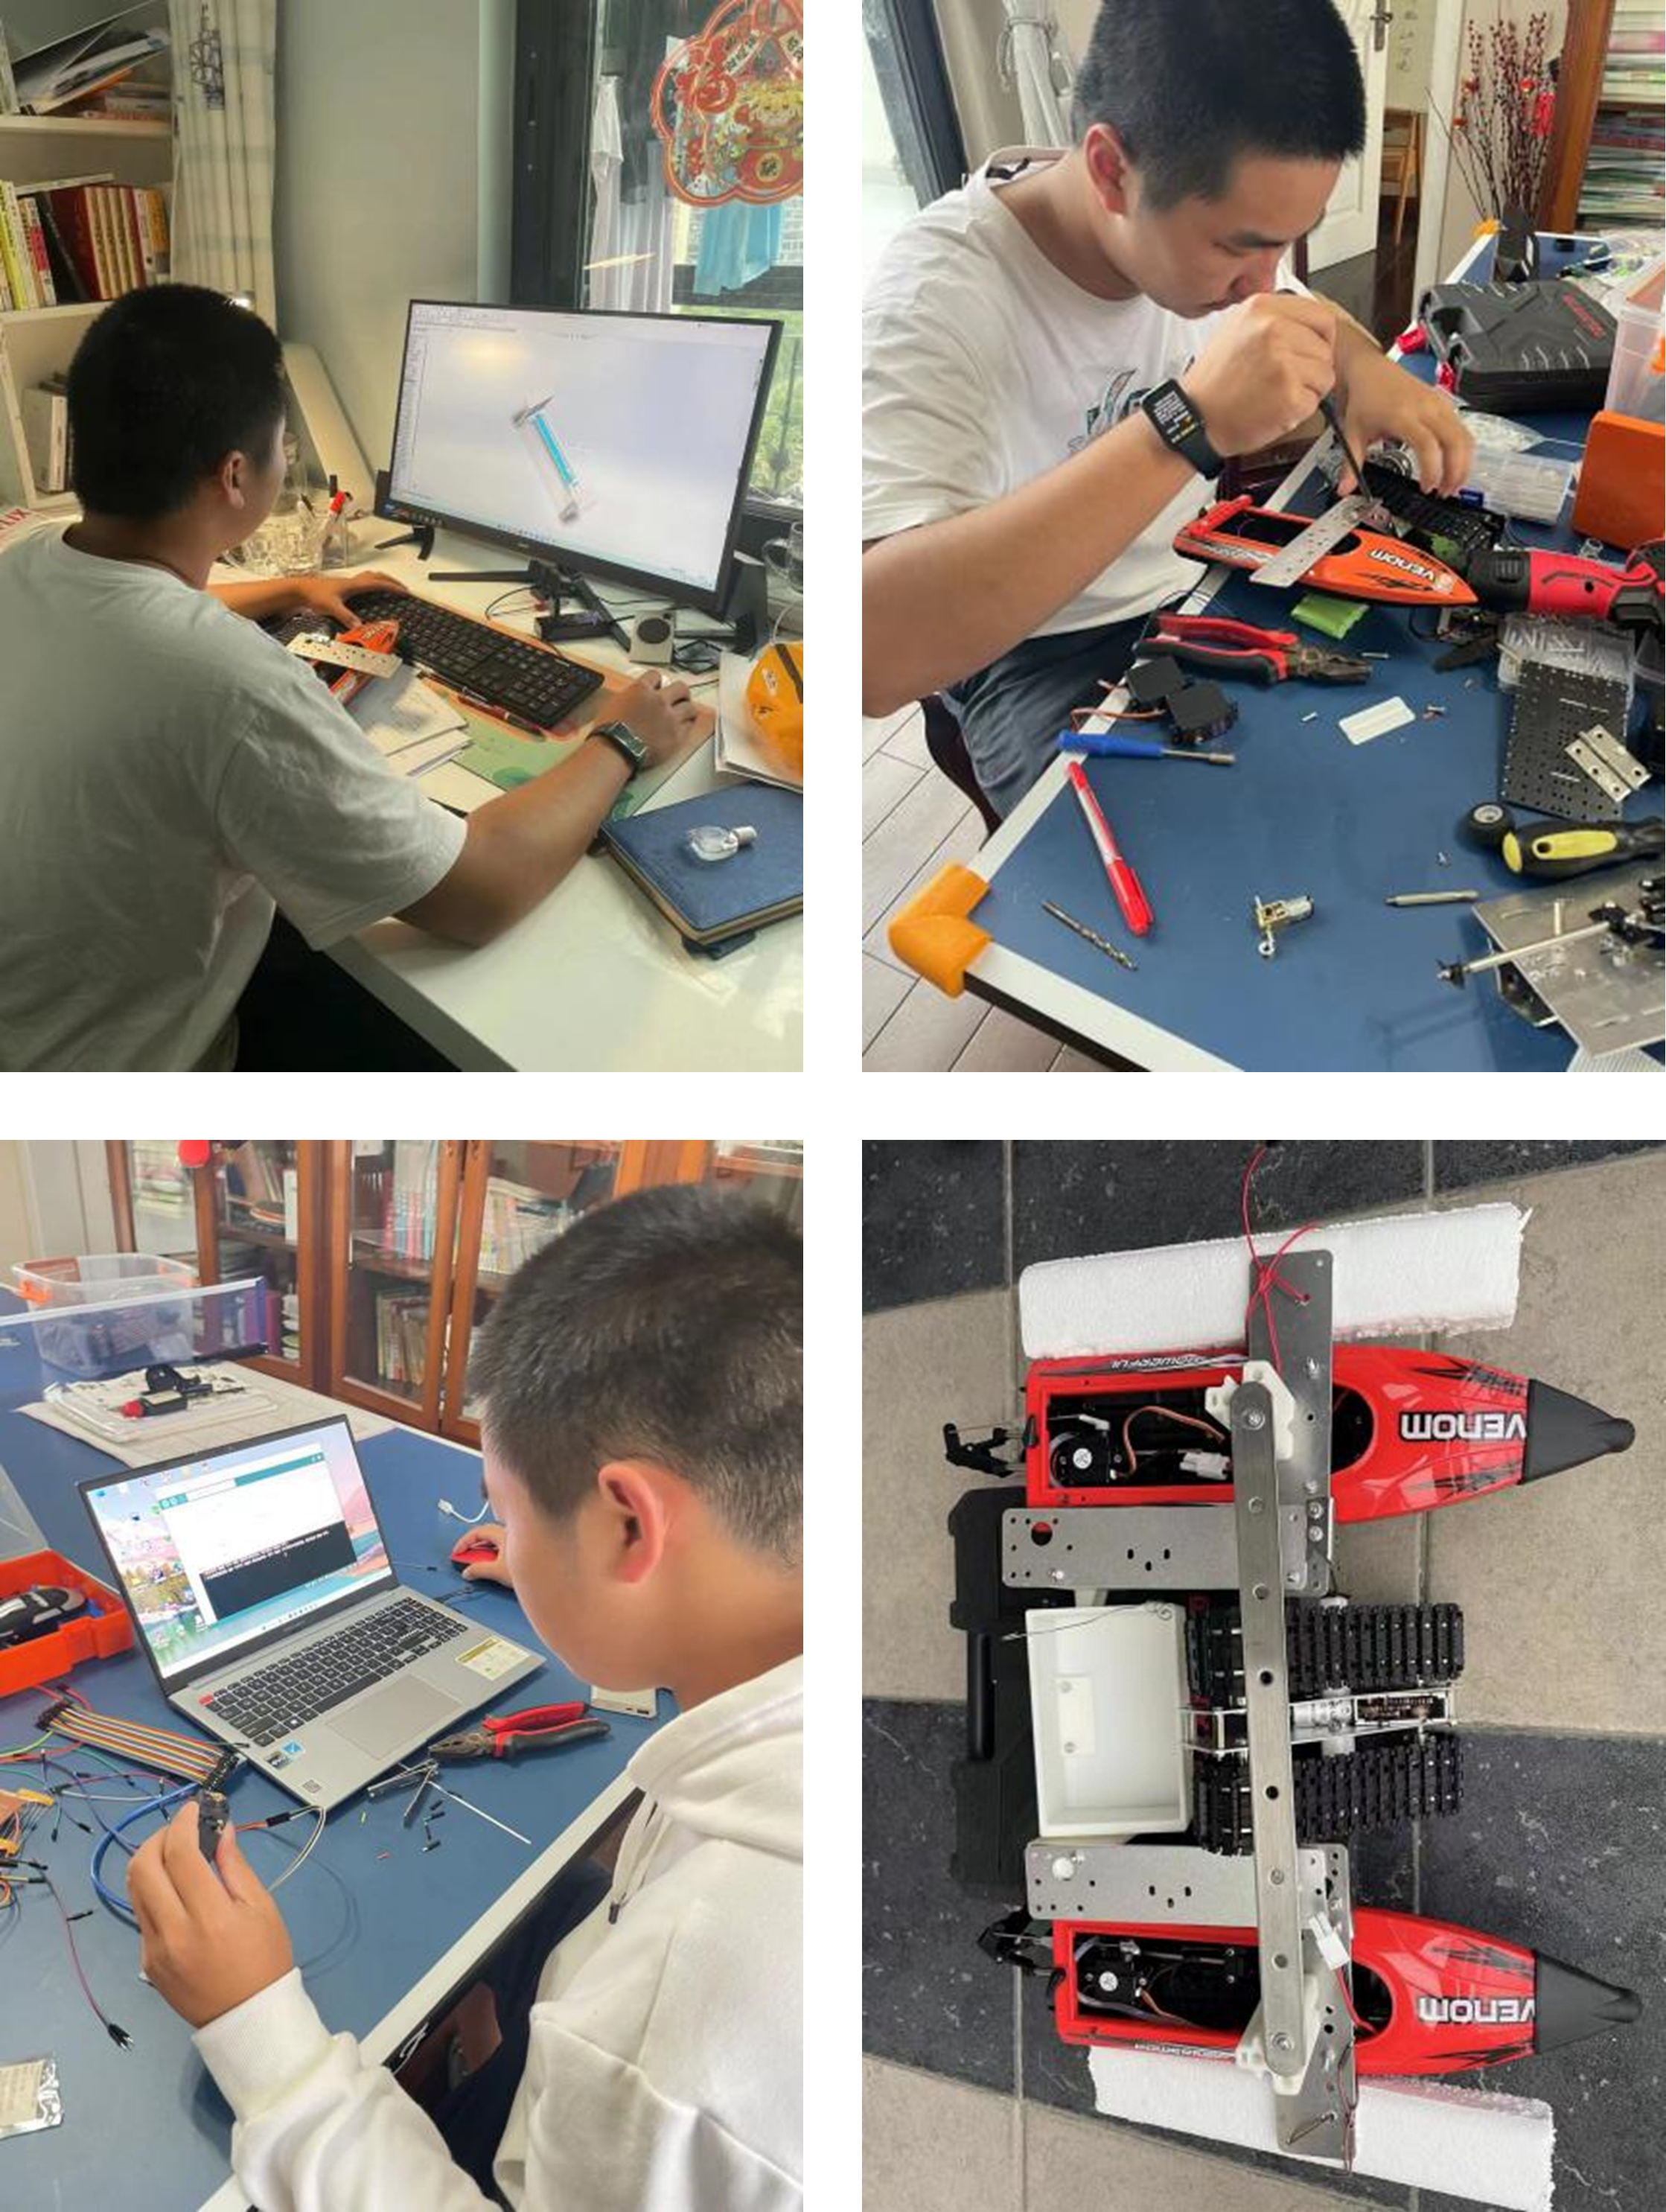
研究背景
研究过程及实验结论
项目总结
20世纪中期以来，人类的工业进入了爆发式增长的阶段，各项新科技、新产品层出不穷。在这个快速发展的过程中，水体和大气等自然环境都受到了极大的影响，各种水体中积累了很多垃圾等杂物，且不乏塑料等化学物质，对生物健康和环境美观造成了极大的负面影响。因此，人类急需在水域清洁等问题上找到一个全新的高效解决方案。
课题研究设计的主要内容：
机器人机械结构设计
智能机器视觉算法设计
运动系统设计
选用材料：
Arduino控制器、HuskyLens AI 摄像头、超声波测距仪、直流电机、舵机、步进电机等。
 | 价格（元） | 工业化生产价格（元） | 备注
Arduino控制器 | 129 | 7.5 | 采用51单片机替代
Arduino扩展板 | 99 | 10 | 采用单片机面包板
超声波传感器*2 | 30 | 19.8 | 改进为含温度补偿的新型超声波
小型传送带 | 149 | 24.5
船模*2 | 300 | 130
锂电池 | 180 | 36
3D打印部件 | / | /
RC390电机*2 | 40 | 3.8
舵机*3 | 45 | 29.4
铝金属板*5 | 90 | 25
步进电机 | 35 | 18.8
总计 | 1097 | 304.8
注：后者所列价格均为对应元器件在1688阿里巴巴批发商城上的价格，需批量购买
图为制作课题项目的过程，分为机械搭建和程序编写。
研究现状
我对其部分部件进行了工业化的优化，从而使得该机器能够将整体的制作成本置于300-400元间，售价在千元级别，可知本品具有较强的市场竞争力与市场价值。
经过查找文献资料、了解当前国内外研究现状后发现，市面上现存的水体清洁机器人大多存在以下几个问题：
a. 构型单一且体积庞大，无法适应多种水域使用需求，对不同水体类型可能需重新定制，迁移性差；
b. 功能单一，不能兼顾垃圾清理与生态修复；
c. 小型的垃圾回收船大多按照单一固定路径执行清理任务；
d. 人工成本高。
同时，市面上的垃圾清理机器人还普遍存在成本极高的问题，低至2-3万元，高达30余万元。
经过随机地点的数据采样，使用在线的地图测绘工具量取地形，计算可以得到单位面积下的垃圾分布数值，进而通过这个数值随机多组数据开展实验，测量实际清洁时间，并使用前期测得的机器人运动速度计算出没有算法优化下的理论清洁时间进行计算，得到实验数据及结论如下：
项目创新点
 | 数据1 | 数据2 | 数据3 | 平均值 | 优化比例
智能调优测试速度（s） | 35.4 | 26.7 | 55.1 | 39.1 | 38.52%
巡航清理计算速度（s） | 63.6 | 63.6 | 63.6 | 63.6 | /
经过路径调优后，机器人比原有计划的运行速度平均高出38.52%，可见本课题提出的研究方案可行，且有极高的运行效率。
人工智能摄像头：通过其识别发现水面垃圾后，能够实时控制并跟踪，进行路径调优，使得运行更加高效；
运动系统：添加超声波传感器用于机器人避障，提高抗逆性；
3D 打印：使用 PLA 材料制作大部分结构件，物美价廉且能够促进环保。

